Slide 1
SECTOR ELECTRICIDAD | NIVEL 4° MEDIO
MÓDULO 7
INSTALACIÓN DE EQUIPOS ELECTRÓNICOS DE POTENCIA
En estos documentos se utilizarán de manera inclusiva términos como: el estudiante, el docente, el compañero u otras palabras equivalentes y sus respectivos plurales, es decir, con ellas, se hace referencia tanto a hombres como a mujeres.

Slide 2
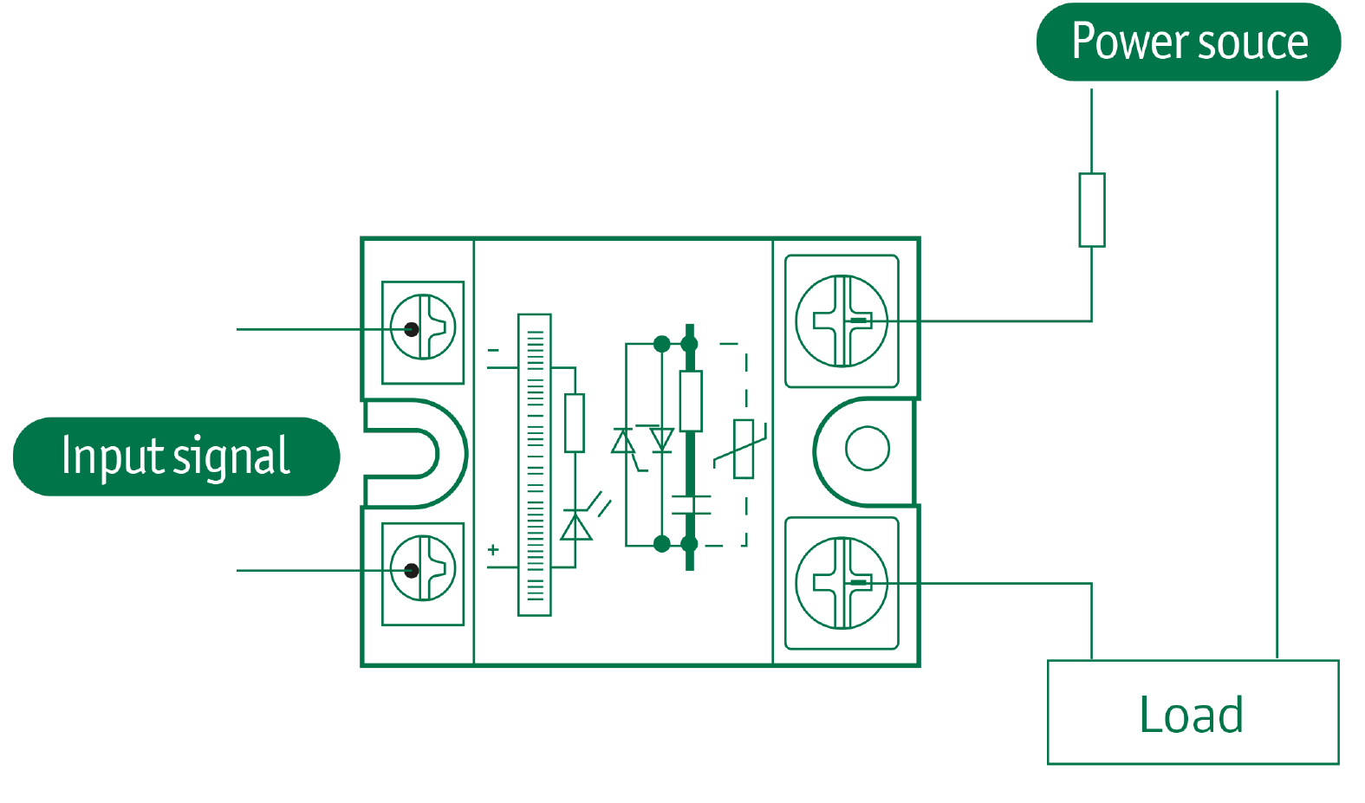
MÓDULO 7 | INSTALACIÓN DE EQUIPOS ELECTRÓNICOS DE POTENCIA
ACTIVIDAD 5
RELÉ DE ESTADO SÓLIDO

Slide 3
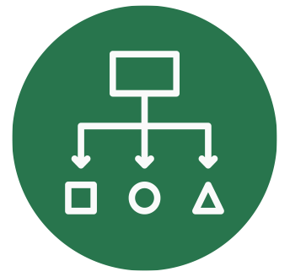
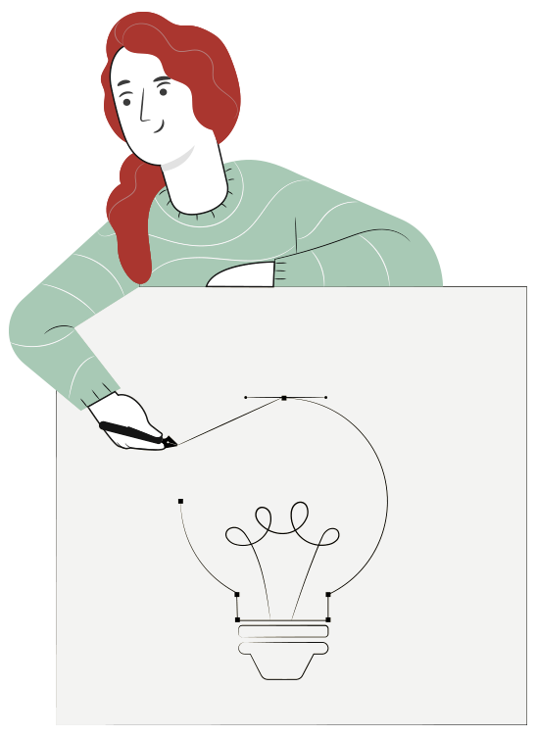
METODOLOGÍA SELECCIONADA
APRENDIZAJE ESPERADO
Estaciones de Trabajo
Estaciones de Trabajo
Instala circuitos de control utilizando dispositivos electrónicos de potencia de acuerdo a los requerimientos técnicos.

Slide 4
MENÚ DE LA ACTIVIDAD
RELÉ DE ESTADO SÓLIDO
1
Actividad de conocimientos previos
Relé de estado sólido
Funcionamiento interno relé de estado sólido para corriente alterna
Diferencia entre relé de estado sólido y contactor mecánico
Circuito de activación
Actividad ¿Cuánto aprendimos?
Circuito de conexión monofásico
Relé de estado sólido trifásico
Aplicaciones
2
3
4
5
6
7
8
9

Slide 5
5
ACTIVIDAD
CONOCIMIENTOS PREVIOS
RELÉ DE ESTADO SÓLIDO
Ahora veamos cómo lo que ya has aprendido refuerza y mejora lo que estás a punto de aprender.

Slide 6
RELÉ DE ESTADO SÓLIDO
Los relé de estado sólido son dispositivos semiconductores conformados en su interior por diodos y transistores, en el mercado se los puede encontrar de distintas capacidades de corriente y voltaje.
Estos presentan una característica que los hace únicos y los pone en ventaja frente a los dispositivos de comando tradicionales como relés y contactores.

Slide 7
RELÉ DE ESTADO SÓLIDO
Con el avance de la tecnología y -particularmente luego de la invención del transistor- se hace posible realizar accionamientos mediante dispositivos semiconductores que no presentan partes móviles como un relé o contactor tradicional. Esto presenta una gran ventaja dado que el desgaste mecánico que se produce en estos dispositivos de mando no afecta a los dispositivos de estado sólido.
Se conoce a los relés de estado sólido como SSR por sus siglas en inglés (solid state relay), la mayor ventaja de los relés SSR es que al no poseer partes móviles su velocidad de conmutación es muchísimo más alta que un relé o contactor tradicional.

Slide 8
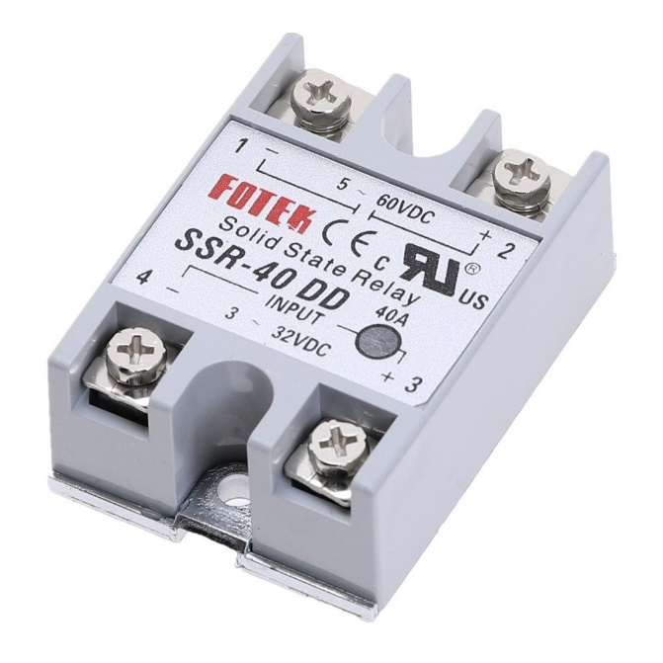
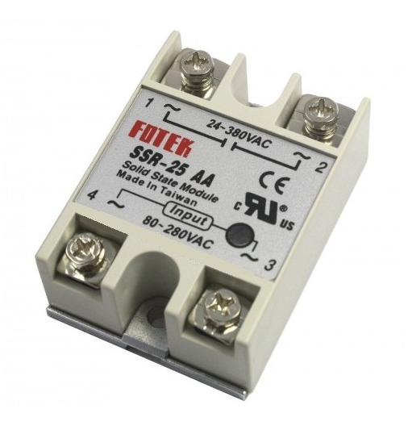
RELÉ DE ESTADO SÓLIDO
Existen varios tipos de relé de estado sólido, los tenemos específicamente para usar en corriente alterna así como otros para corriente continua, esto se debe al tipo de transistor que se encuentra al interior del relé de estado sólido el cual puede ser de tipo BJT o Mosfet para corriente continua o de tipo triac para corriente alterna.

Slide 9
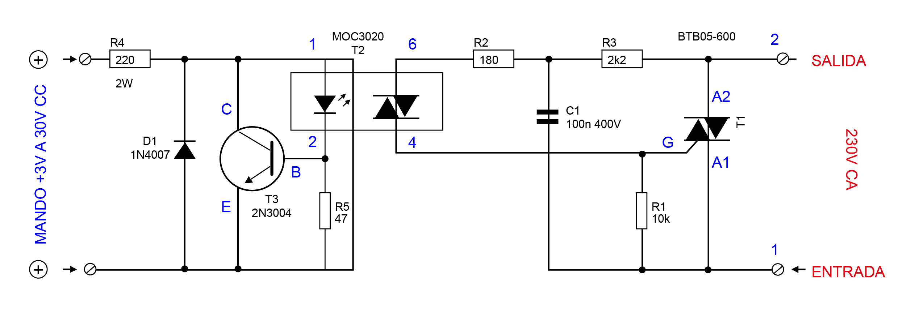
FUNCIONAMIENTO INTERNO RELÉ DE ESTADO SÓLIDO PARA CORRIENTE ALTERNA
En el circuito de funcionamiento interno se puede apreciar que el relé de estado sólido cuenta con dos circuitos de trabajo, comunicados mediante el circuito integrado moc3020 (optoacoplador) y la salida de potencia es comandada mediante un triac BTB08-600

Slide 10
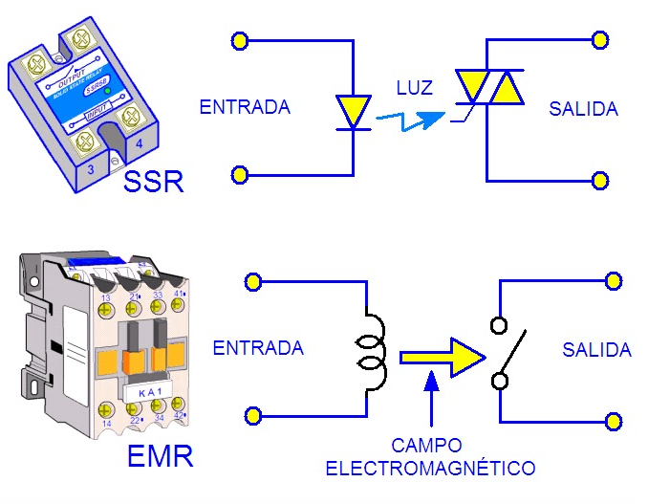
DIFERENCIA ENTRE RELÉ DE ESTADO SÓLIDO Y CONTACTOR MECÁNICO
SSR
Mayor velocidad de conmutación
Aislación óptica
Menor desgaste mecánico
Mayor disipación de temperatura.
Mayor sensibilidad frente a errores de conexión.
Posee solo un interruptor interno.
Contactor o relé mecánico
Mayor desgaste mecánico
Sensible al polvo y condiciones adversas.
Posee 3 contactos físicos.
Posee aislación mecánica
Menor velocidad de conmutación

Slide 11
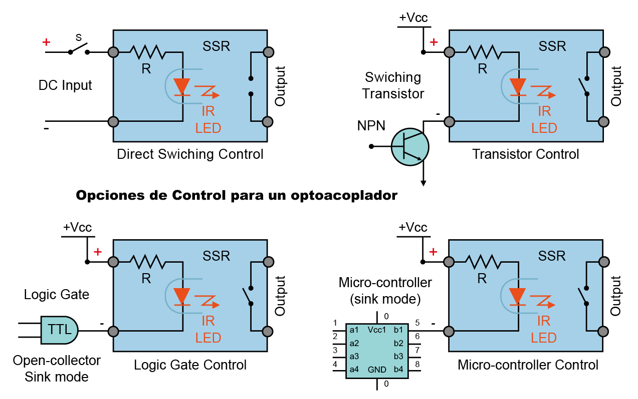
CIRCUITO DE ACTIVACIÓN
A continuación, se presenta un esquema resumido con los tipos de dispositivos de comando mediante los cuales se puede realizar la activación del relé de estado sólido.

Slide 12
CIRCUITO DE CONEXIÓN MONOFÁSICO
A continuación, se presenta un esquema con los tipos de dispositivos de comando mediante los cuales se puede realizar la activación del relé de estado sólido.
Otra de las ventajas de un relé de estado sólido es que al poseer un dispositivo de activación óptico en su interior llamado optoacoplador es posible separar eléctricamente el circuito de control de la activación de fuerza, esto se vuelve realmente útil cuando necesitamos comandar cargas de gran corriente mediante dispositivos electrónicos de nivel lógico tTTL como microcontroladores, o compuertas lógicas.

Slide 13
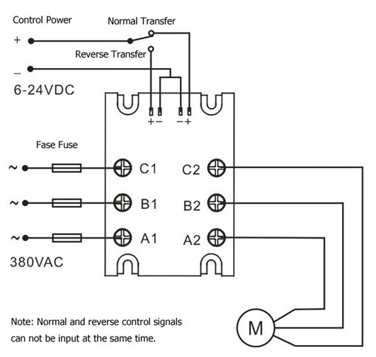
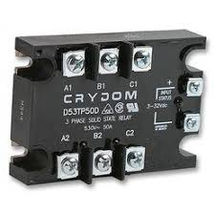
RELÉ DE ESTADO SÓLIDO TRIFÁSICO
Existe un relé de estado sólido que es específicamente para realizar arranques de motores trifásicos, a ventaja es que en su interior ya se encuentra conectado el circuito para partida e inversión de giro del motor. Este tipo de dispositivos presenta una gran ventaja debido a que minimiza puntos de falla en conexiones y agiliza el proceso de implementación.

Slide 14
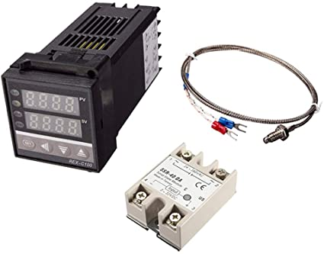
APLICACIONES
Control de temperatura mediante controlador rex-c100:
Una de las aplicaciones más empleadas para los relé de estado sólido es la de comandar cargas mediante una señal de control proveniente de un módulo de control de temperatura, debido a que el módulo activa y desactiva el relé de estado sólido constantemente, es de vital importancia emplear un relé de estado sólido para minimizar el desgaste mecánico, esta es una aplicación sencilla que puede emplearse para controlar hornos industriales, incubadoras, maquinarias selladoras, máquinas de fundición, etc.

Slide 15
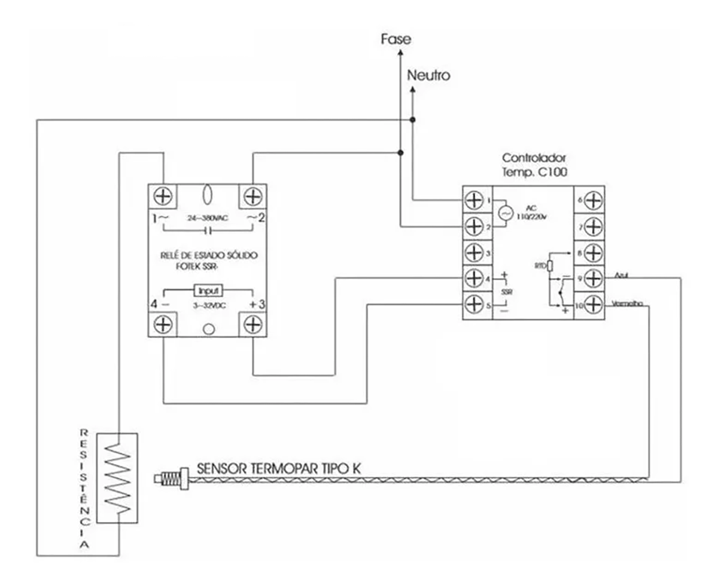
APLICACIÓN PRÁCTICA
Realice la conexión del circuito en laboratorio.

Slide 16
TEN EN CUENTA QUE...
Existen diferentes tipos de dispositivos mediante los cuales se puede realizar el control y comando de motores, circuitos de calefacción e iluminación, los relés de estado sólido brindan ciertas ventajas frente a los contactores tradicionales, no obstante no logran desplazar por completo a contactores y relés mecánicos.

Slide 17
MATERIAL
COMPLEMENTARIO
Antes de realizar la actividad práctica te invitamos a que revises la cápsula animada:
“Uso de protoboard”

Slide 18
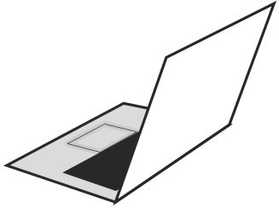
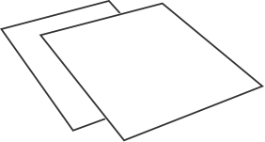
5
REVISEMOS
¿CUÁNTO APRENDIMOS?
RELÉ DE ESTADO SÓLIDO
¡Ahora realizaremos una actividad que resume todo lo que hemos visto!
¡Atentos, atentas!

Slide 19
ANTES DE TERMINAR:
TICKET DE SALIDA
RELÉ DE ESTADO SÓLIDO
¡No olvides contestar y entregar el Ticket de Salida!
¡Hasta la próxima!

